Slide 1
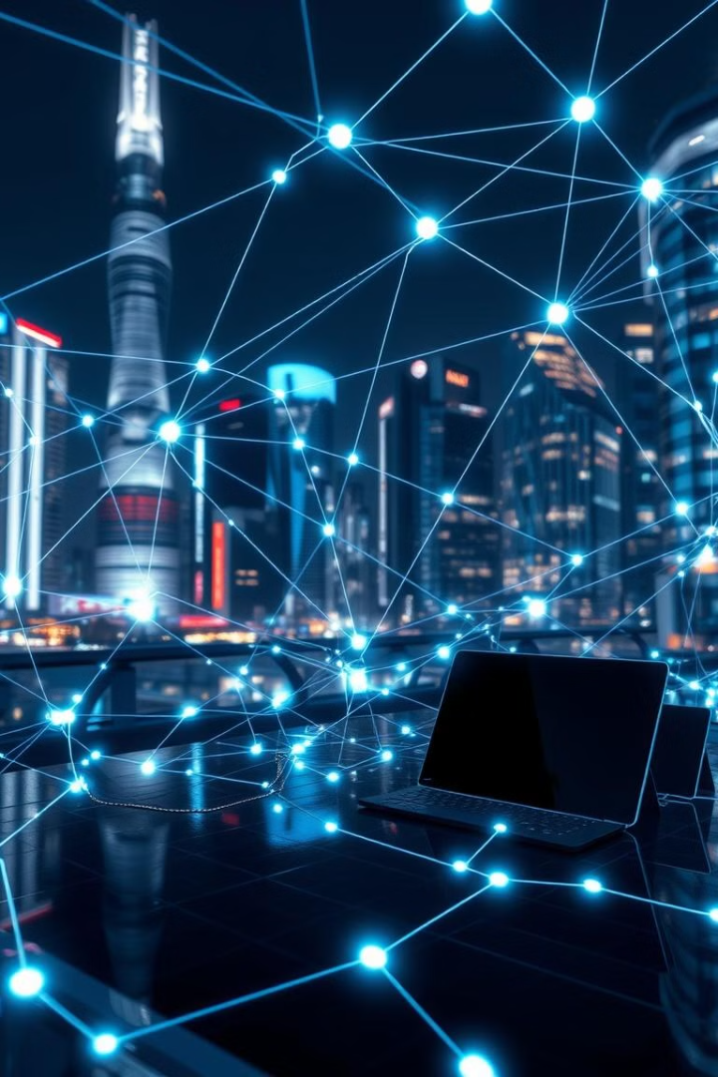
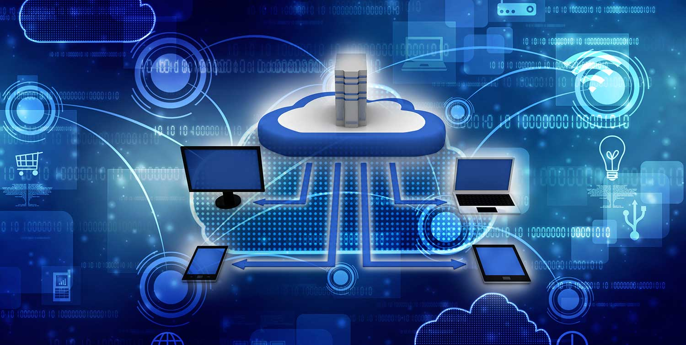
Introducción a las Redes de Computadoras
Esta presentación te ofrece una visión general de las redes de computadoras.
Exploraremos desde la definición hasta las tendencias futuras.

Slide 2
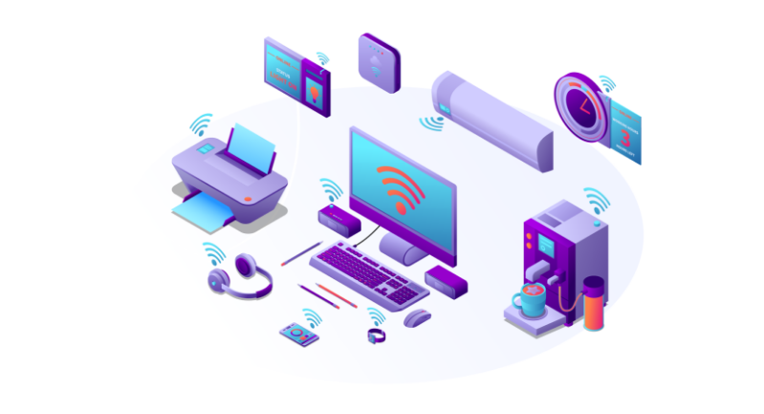
¿Qué son las Redes de Computadoras?
Definición
Beneficios Clave
Una red es un sistema de dispositivos interconectados.
Comunicación eficiente y acceso compartido a datos.
Permiten compartir recursos e información.
Centralización de recursos y optimización de costos.

Slide 3

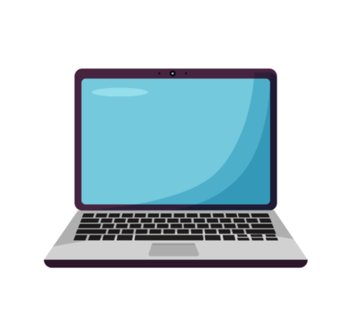
Tipos de Redes: LAN, WAN, MAN
1
LAN (Red de Área Local)
2
WAN (Red de Área Amplia)
3
MAN (Red de Área Metropolitana)
Conecta dispositivos en un área limitada.
Cubre grandes distancias geográficas.
Mayor que LAN, menor que WAN.
Ejemplo: hogar, oficina.
Ejemplo: Internet.
Conecta áreas urbanas.

Slide 4
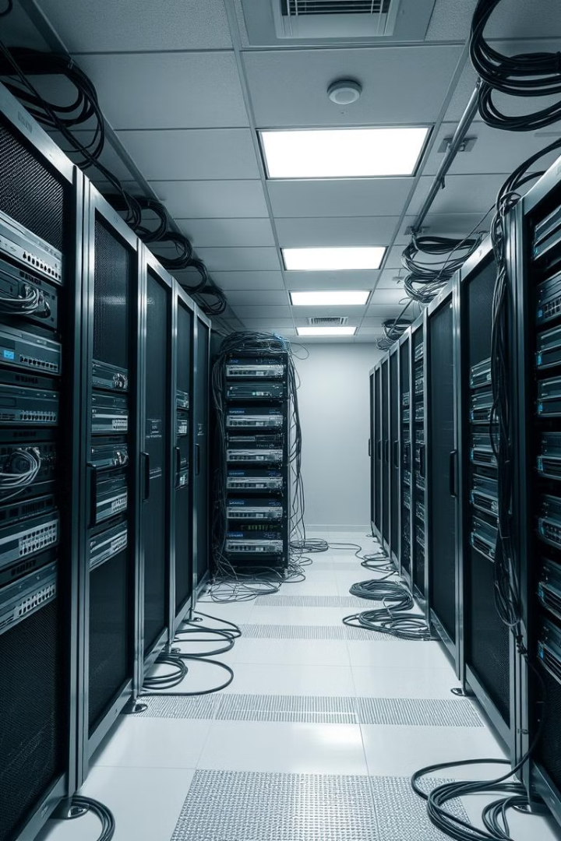
Componentes Principales: Hardware
Routers
Switches
Dirigen el tráfico de datos.
Conectan dispositivos dentro de una red.
Cables
Transmiten datos entre dispositivos.

Slide 5
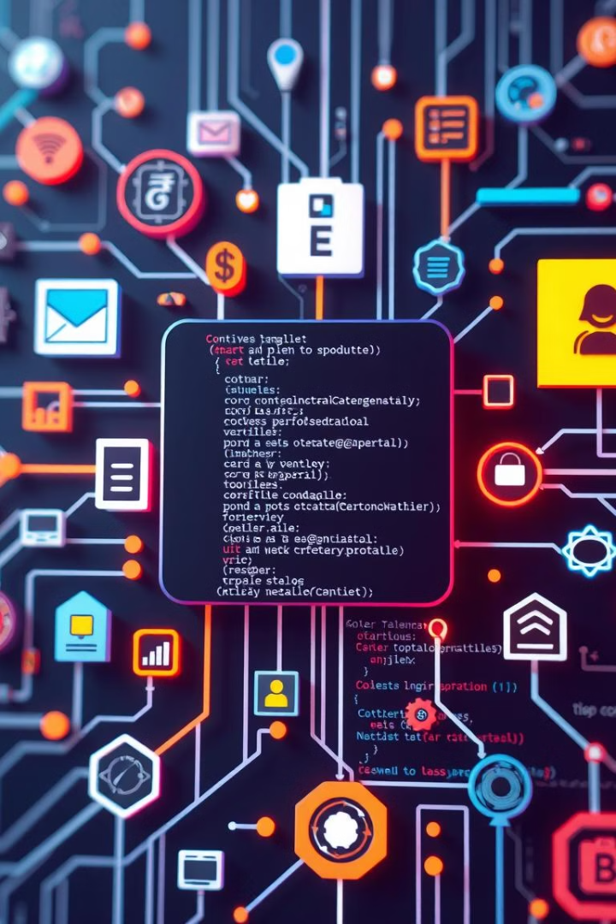



Componentes Principales: Software
Sistemas Operativos de Red
Protocolos de Comunicación
Software de Seguridad
TCP/IP, HTTP, FTP.
Firewalls, antivirus.
Gestionan los recursos de la red.

Slide 6
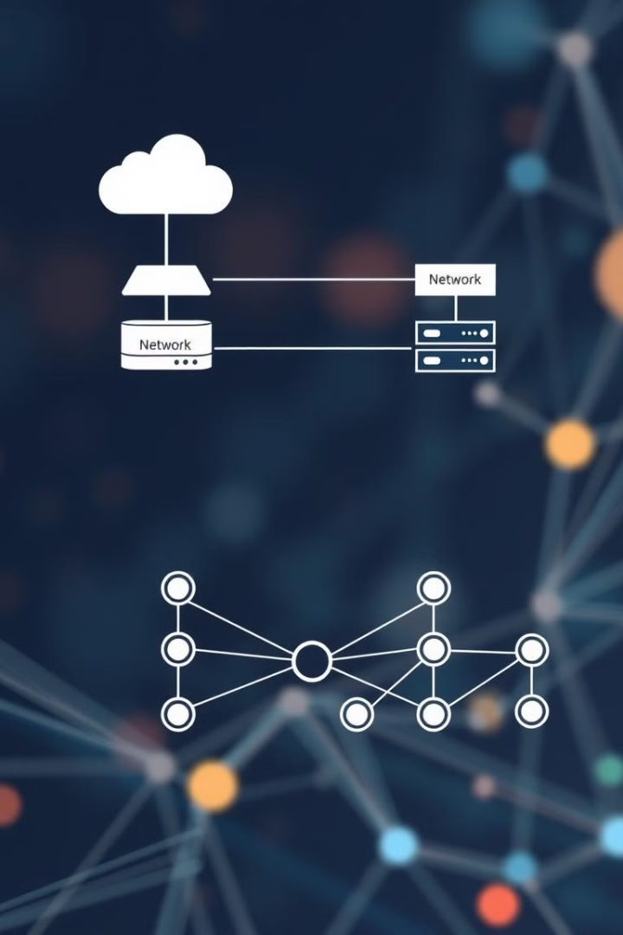


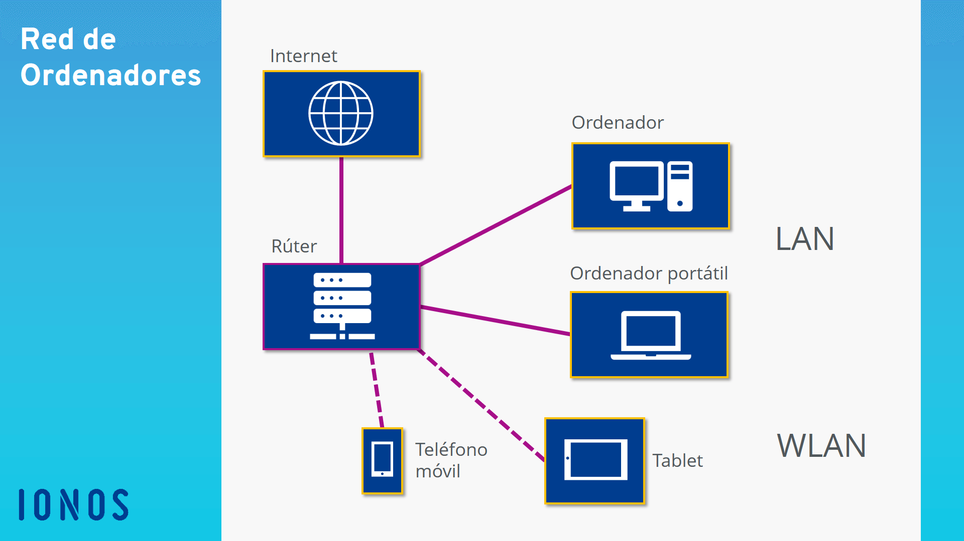
Arquitecturas de Red
Cliente-Servidor
Un servidor central proporciona servicios a clientes.
P2P (Peer-to-Peer)
Cada dispositivo comparte recursos directamente con otros.

Slide 7


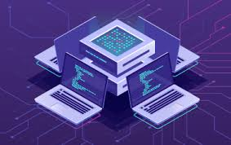
Modelos de Referencia: OSI y TCP/IP
Modelo OSI
1
Modelo TCP/IP
Modelo conceptual con 7 capas.
2
Modelo práctico de 4 capas.

Slide 8
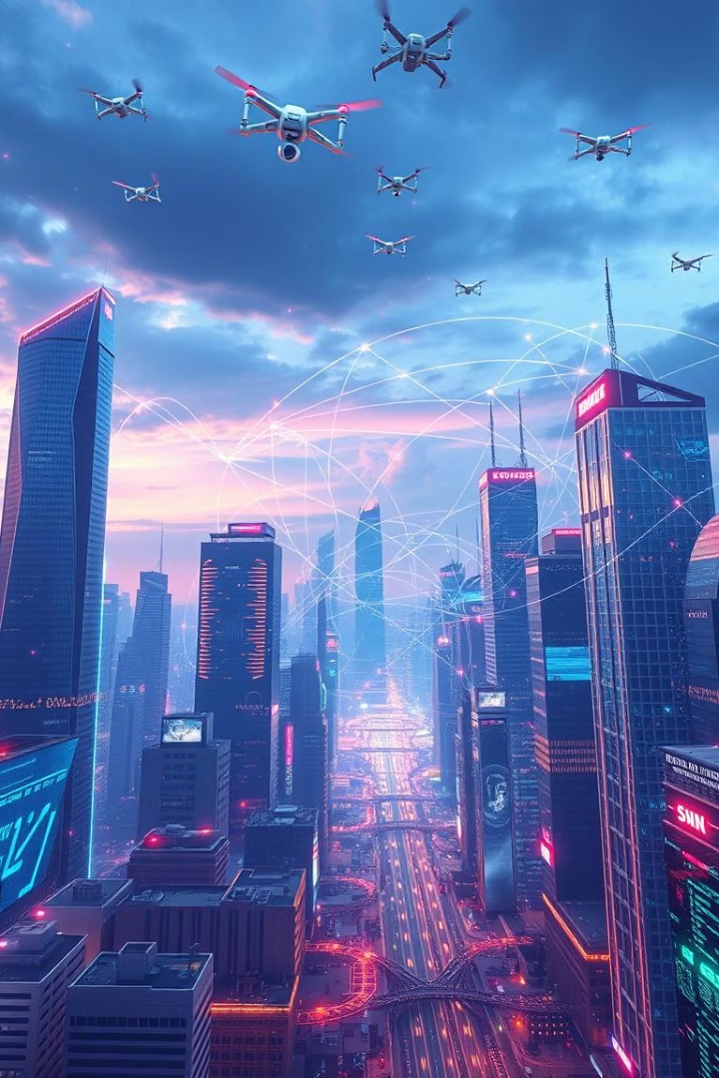
El Futuro de las Redes: Tendencias Actuales
1
5G
Mayor velocidad y menor latencia.
2
IoT
Interconexión de dispositivos.
3
SDN
Redes definidas por software.

